Slide 1
"En wat is licht nu echt?"
Die aard van de natuurwetenschappen en
philosophische Aspecten van de quantumfysica
Samen met leerlingen verkennen.
Kirsten Stadermann, wnd 2022

Slide 2
1
Wie?
Waarom?
2
De aard van de natuurwetenschappen
Nature of Science (NOS)
3
Nature of Science in de quantumfysica op school
4
Extra’s

Slide 3
Wie? Waarom?
1

Slide 4
Münster
Köln
Leiden
Heemstede
Groningen
Flensburg
Twente

Slide 5
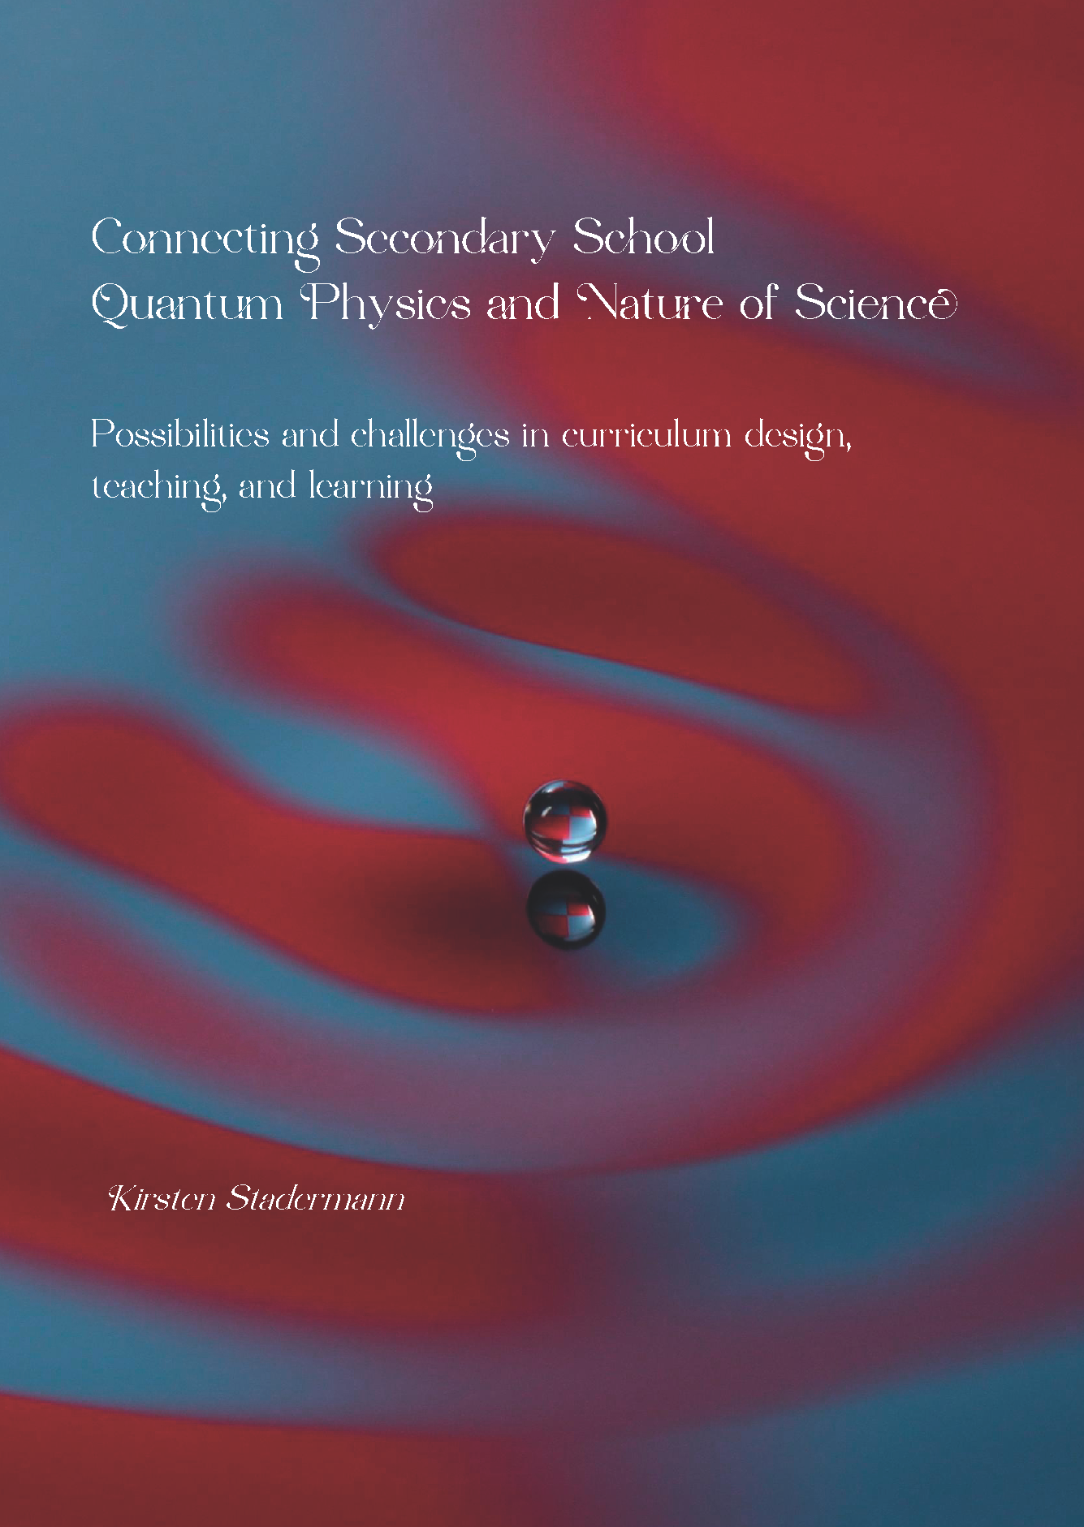

Slide 6
De aard van de natuurwetenschappen Nature of Science (NOS)
2

Slide 7
Waarom natuurkunde op school?
Angelsaksische traditie:
Economische behoefte: De moderne maatschappij heeft behoefte aan natuurwetenschappelijk opgeleide mensen (voor toekomstige nieuwe ontwikkelingen).
Mondige burger: Voor persoonlijke beslissingen en maatschappelijke discussies heeft elke burger van een democratisch land een zekere wetenschappelijke basiskennis nodig (→Scientific literacy).
‘Bildungs’ ideaal (Duitsland, maar ook liberal education)
Cultureel erfgoed: Wetenschappelijke kennis is (net als kunst, religie, ..) waardevol, moet worden doorgegeven’.
Persoonlijkheidsontwikkeling: Belangstelling voor je omgeving wekken en de persoonlijke nieuwsgierigheid van kinderen voeden.

Slide 8
Wat is nodig voor deze doelen?
Wat doen we in de les?
Wat is natuurkunde (science)?
Notes:
How I learned it
in high school without complex numbers but Schrödinger equation
At the university many different cases to solve partial differential equation with different boundary conditions.
I learned a lot to calculate but nothing about what an atom is.

Slide 9
NOS beantwoordt vragen zo als
Wat is een natuurwetenschap?
Wat doet een wetenschapper?
Wie is een wetenschapper?

Slide 10
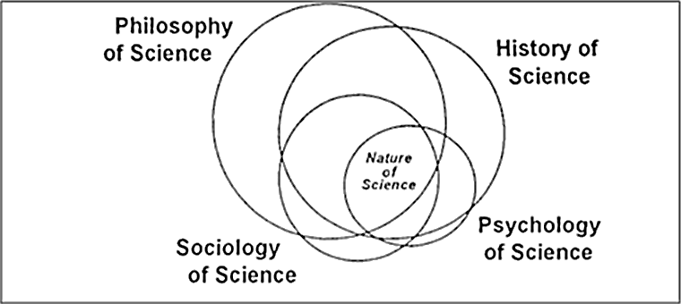
Disciplines that contribute to the understanding of NOS
(McComas, William F. & Olson, 1998)

Slide 11
Hoe denken leerlingen over science?
En wat zijn de gevolgen daarvan?
Wetenschappers zijn niet creatief: zij volgen alleen maar regels.
Wetenschap is saai.
Zorgvuldig verzameld bewijs leidt tot eenduidige en zekere kennis.
Wetenschappers kunnen gegevens niet verschillend interpreteren.
(McComas, 1998)

Slide 12
Hoe denken leerlingen over science?
En wat zijn de gevolgen daarvan?
Wetenschap is universeel en wetenschappers zijn absoluut objectief. Daarom zijn goede wetenschappers het altijd eens.
Als wetenschappers het oneens zijn, kunnen we hen niet vertrouwen.
Wetenschappelijke modellen geven de werkelijkheid zo goed mogelijk weer.
Als er verschillende modellen bestaan, kan er maar één de juiste zijn.
(McComas, 1998)

Slide 13
Hoe komen ze erbij?

Slide 14
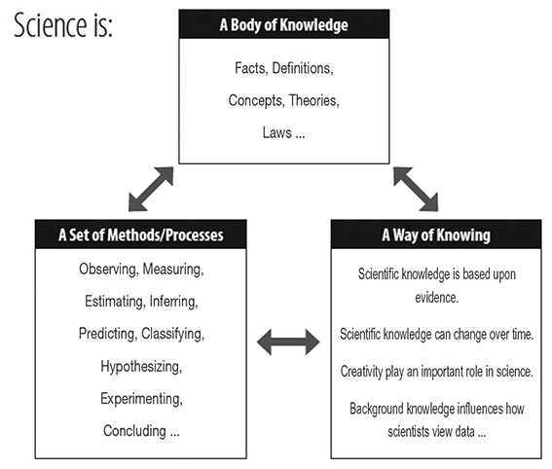
(Bell et al., 2012)

Slide 15
Wat is goed NOS onderwijs?
Onderzoekend leren (met/zonder vakcontext)?
(Hansson & Leden,2016; McComas et al.,2020)
Historische voorbeelden (history of science)?
(Howe, 2007; Williams & Rudge, 2019; Dolphin et al., 2018)
Actuele vraagstukken (socio-scientific issues)?
(Khishfe, 2017; McComas et al., 2020)
Impliciet - expliciet ?
(Khishfe & Abd-El-Khalick, 2002; García-Carmona & Acevedo-Díaz, 2017, McComas et al., 2020)
Alleen expliciet en reflectief!

Slide 16
Inzicht in de aard van de wetenschap, wetenschappelijke geletterdheid, komt niet vanzelf. Als je het denken over NOS-aspecten wilt verbeteren, moet je aandacht besteden aan NOS-aspecten: expliciet en reflectief
Take home massage

Slide 17
Nature of Science in de quantumfysica
3

Slide 18
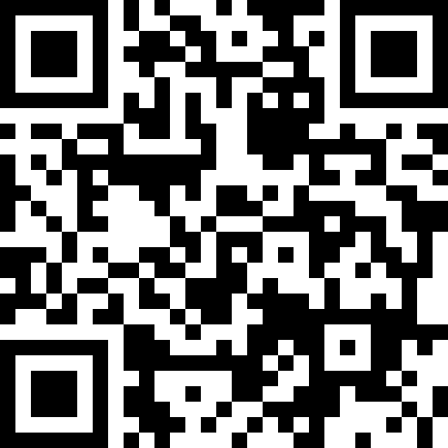
socrative.com (→ login → student)
deze
of deze
Room name / lokaal:
STADERMANN

Slide 19
Quantumfysica roept vragen op
Wat is licht? Wat is een elektron? Is de wetenschap in staat deze vragen te beantwoorden? Hoe krijgen we antwoorden? Waarom hebben we quantumfysica nodig? Is de klassieke natuurkunde fout? Wat zegt het experiment met de dubbele spleet over de werkelijkheid? Zijn alle wetenschappers het eens over de interpretatie? Zo niet, is dat een probleem? Waarom zijn er verschillende interpretaties? Wie heeft er gelijk? Zijn interpretaties van quantumfysica echt wetenschap? Kan de wetenschap alle vragen beantwoorden? Waar zijn modellen goed voor? Kunnen we elk model kiezen dat we willen? Kan ik mijn eigen model maken? Waarom kiezen we niet het beste model? Betekent dit dat alles kan gebeuren? Kan ik door een muur heen tunnelen? Ben ik gemaakt van golven? Bestaat er een universum waar geen quantumfysica bestaat?
Bewerkbaar lesmateriaal.
Dit is een halffabricaat, geen garantie dat alles voor iedereen 'klopt'.
Gebruik, verander,herschik of bewerk het om het in je klas te gebruiken.
over de Aard van de Natuurwetenschap.
Geniet ervan!

Slide 20
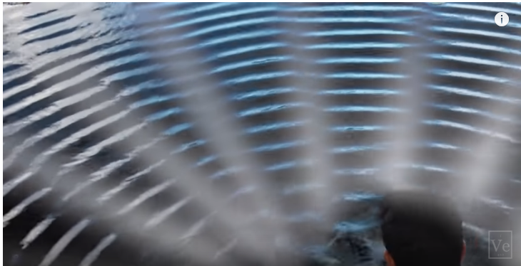
Interferentie van golven
Laser licht
Video interferentie:
http://wqd.nl/nWGP

Slide 21
Q1b golven (SOC-36663945)
Vraag 3 en 4
Als een golf niet longitudinaal is dan is het een …
lopende golf;
staande golf;
transitieve golf;
transversale golf;
Trilling.
Resultaten laten zien als socrative op deze computer op een docentaccount geopend is: Scherm wisselen = Alt+Tab

Slide 22
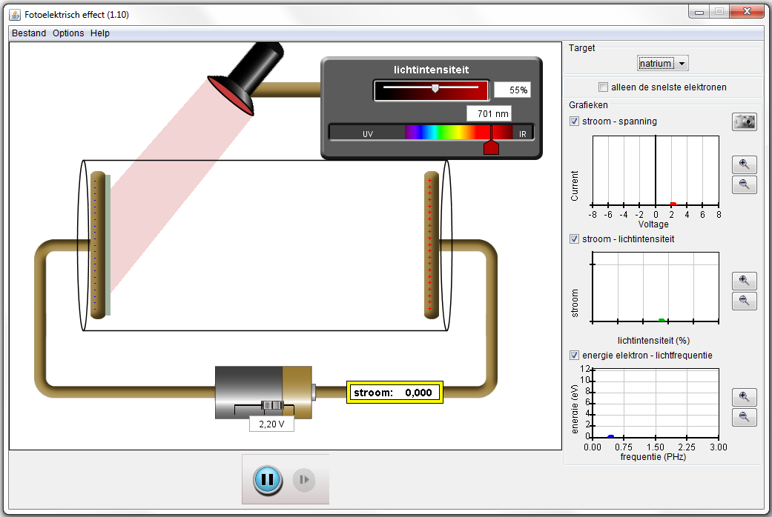
Het foto-elektrisch effect simulatie
Zelf doen:
Phet simulation photoelectric effect
Alternatief:
Demonstratie via video
https://bit.ly/2Spx47Q
https://phet.colorado.edu/nl/simulation/photoelectric
PhET Interactive Simulations
University of Colorado Boulder
https://phet.colorado.edu/nl/simulation/photoelectric

Slide 23
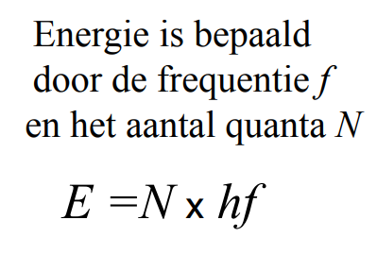
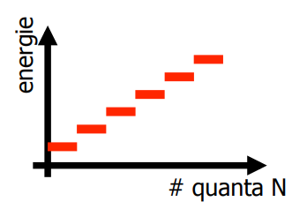
Licht is gequantiseerd: foton
Licht kun je niet oneindig dimmen, de energie van licht gaat in stapjes:

Slide 24
Licht als energiepakketje: foton
Snelheid in vacuüm:
$$c=299792458\frac{ m}{s}≈3,00∙{10}^{8 }\frac{m}{s}$$
Golflengte:
Energie per foton:
Constante van Planck:$h= 6,626068∙{10}^{−34 }Js$

Slide 25
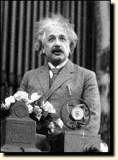
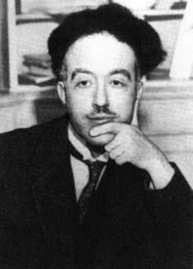
Pulsar 14, 15, 16, 19, 21
Einstein (1917)
Licht (golflengte λ) bestaat uit lichtquanta met een impuls p.
Waarom heeft dit vijf jaar geduurd?
© Brown Brothers, Sterling, PA.
De Broglie (1923)
Materiedeeltjes (impuls p) hebben ook golfkarakter (golflengte λ)
© onbekend, via wikipedia

Slide 26
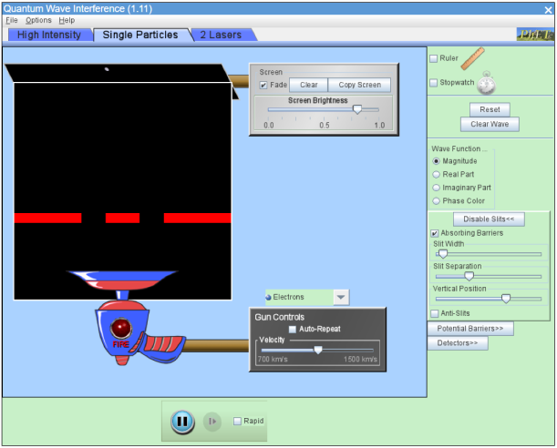
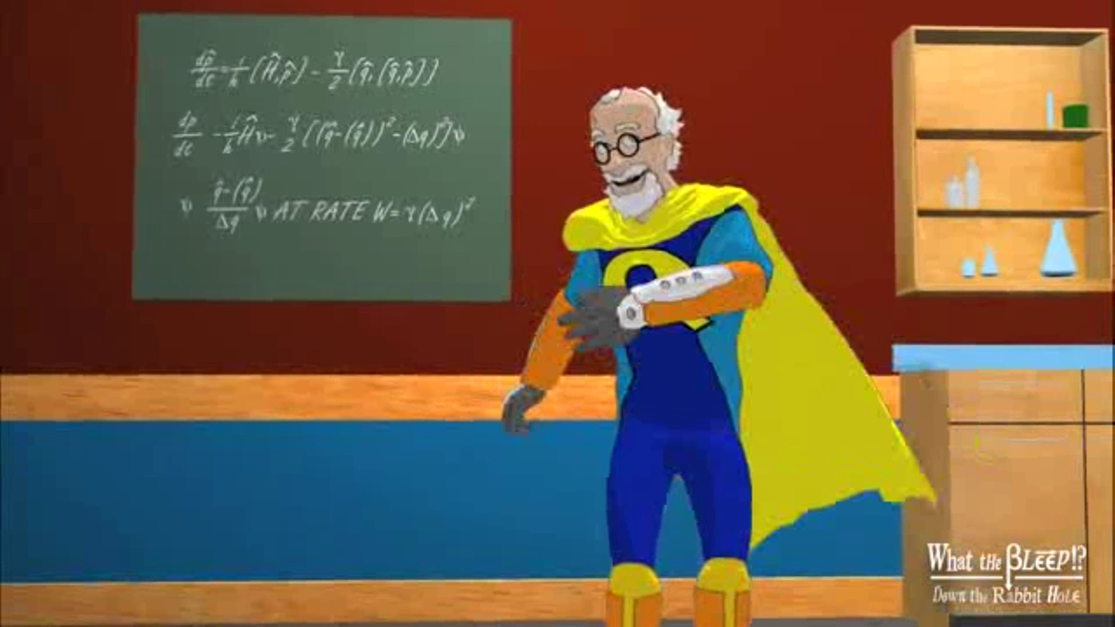
Dubbele spleet experiment
DIY: Phet-Simulatie ‘Dubble slit experiment’ https://phet.colorado.edu/sims/cheerpj/quantum-wave-interference/latest/quantum-wave-interference.html?simulation=quantum-wave-interference
enkele deeltjes op dubbele spleet schieten.
Alternatiief:
Dr. Quantum 'Doppelspaltexperiment’ https://www.youtube.com/watch?v=NvzSLByrw4Q&t=28s
from 0.28 s to 4.05 s
https://youtu.be/Bm2WievRZWA

Slide 27
Wat gebeurt hier? En waarom?
Opdracht 1 (5 minuten):
Bespreek met z’n tweeën op wat je je nu bij een elektron voorstelt.
Wat heb je gezien?
Waarom gebeurt dit?
Wat golft er?
Wat betekent dit voor je idee over deeltjes?
Schrijf op wat een elektron volgens jullie is.

Slide 28
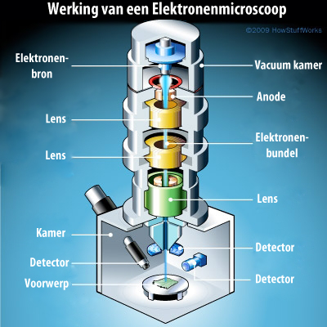
Elektron als golf Elektronenmicroscoop (niet tunnel !)
Pulsar 22, 23, 26
Bereken de golflengte van de elektronen als je een versnelspanning van 100 kV gebruikt.
0,0037 nm

Slide 29
Q4 Elektron (SOC-37326052)
Elektron als golf (vraag 1 en 2)
In een elektronenmicroscoop wordt de versnelspanning verdubbeld. De snelheid van de elektronen wordt groter,
maar komt niet in de buurt van de lichtsnelheid.
Hoe verandert de golflengte λ?
A λ wordt 4 keer zo groot.
B λ wordt 2 keer zo groot.
C λ wordt 2 keer zo klein.
D λ wordt 4 keer zo klein.
E het goede antwoord staat er niet tussen.

Slide 30
Twee quantum-deeltjes (A en B) bewegen door het heelal. De de-Broglie-golflengte van deeltje A is kleiner dan die van deeltje B. Welk deeltje heeft de grotere snelheid?
Q4 Elektron (SOC-37326052)
De Broglie golflengte (vraag 3 en 4)
A
B
Beiden zijn even snel, quantum-deeltjes bewegen altijd met lichtsnelheid.
Je hebt niet genoeg gegevens om dit te bepalen.

Slide 31
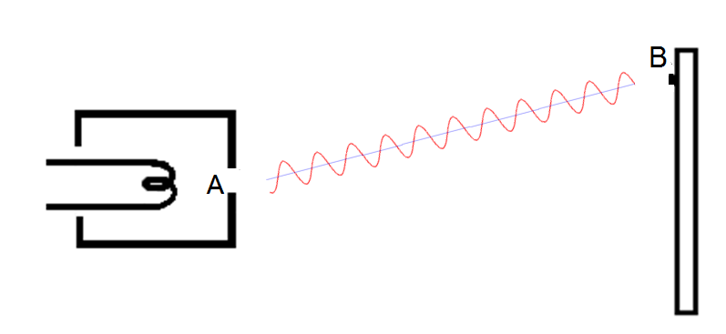
Q4 Elektron (SOC-37326052)
Elektron als quantum-deeltje (vraag 5 en 6)
Een elektron wordt uitgezonden door een bron bij positie A,
na verloop van tijd wordt het elektron waargenomen op een detectiescherm op positie B.
Hoe is het elektron van positie A naar positie B gegaan?
In een rechte lijn (zoals het blauwe, rechte pad).
Over een sinusvormige pad (zoals het rode, golvende pad).
Dat is niet te zeggen.

Slide 32
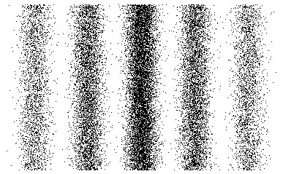
Dubbele spleet experiment (vraag 7 en 8)
Q4 Elektron (SOC-37326052)
In plaats van met elektronen kun je het dubbele spleet experiment ook met grotere deeltjes uitvoeren.
Wat verandert er aan het interferentiepatroon als je met dezelfde snelheid waterstofatomen i.p.v. elektronen op de dubbele spleet schiet?
Niets.
De maxima en minima komen dichter bij elkaar.
De maxima en minima gaan verder uit elkaar.
Het interferentiepatroon verdwijnt, er ontstaan twee maxima recht achter de spleten.

Slide 33
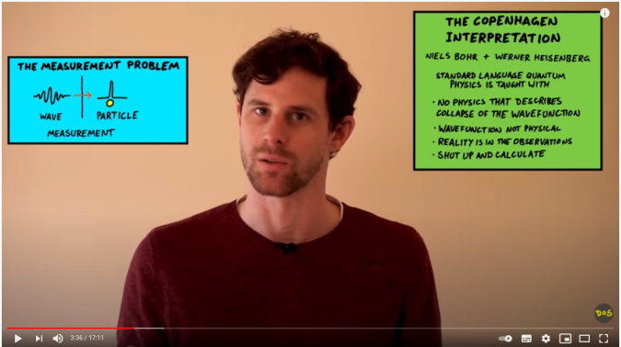
Golf-deeltje dualiteit Kopenhaagse interpretatie
Watch 3:05 minutes of the video ‘The Interpretations of Quantum Mechanics’, starting at 0:32
https://www.youtube.com/watch?v=mqofuYCz9gs
or
Watch 4:10 minutes of the video ‘NOVA The Fabric of The Cosmos: Quantum Leap’, starting at 16:24 https://www.youtube.com/watch?v=4Z8Ma2YT8vY
Explanatory video
33

Slide 34
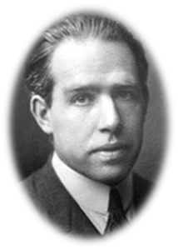
De Kopenhaagse interpretatie
Was de favoriete interpretatie van Niels Bohr.
Zegt niets over wat het elektron echt is.
Zegt niets over waar het elektron is als het onderweg is.
De vraag naar de plaats van het elektron is zinloos, omdat het de eigenschap ‘plaats’ niet heeft.
Zegt niets over waarom een elektron op een bepaalde plek terecht komt (=gemeten wordt).
Kan wel exact voorspellen hoe groot de kans is dat het elektron op een bepaalde plek landt.

Slide 35
Kopenhagener Deutung
‘Als ik de Kopenhaagse interpretatie in één zin zou moeten samenvatten, zou ik zeggen:
Shut up and calculate!’
(David Mermin)
Mermin, N. D. (2004). Could Feynman have said this. Physics Today, 57(5), 10.
Wat bedoelt hij?
Diskussionsthema

Slide 36
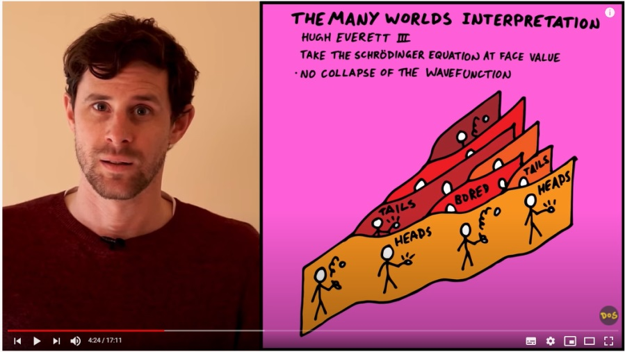
Alternatieve interpretaties 1
Many Worlds interpretation (4:53 min):
Komt tot dezelfde conclusies.
Maar je mag wel vragen waar het elektron onderweg is
Many Worlds interpretation (in less than two minutes, from 3:53 to 5:40, or start from the beginning for also the Copenhagen interpretation):
© Dominic Walliman, DoS Domain of Science via YouTube, 2019
https://www.youtube.com/watch?v=mqofuYCz9gs&ab_channel=DoS-DomainofScience
36

Slide 37
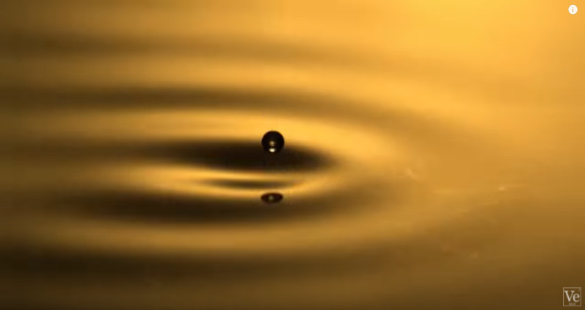
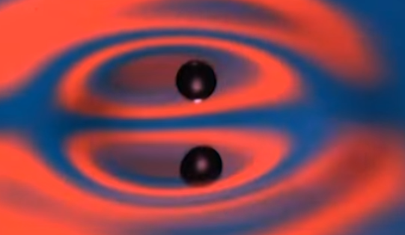
Alternatieve interpretaties 2
Pilot Wave interpretatie (7:40 min):
Komt tot dezelfde conclusies.
Maar het elektron is altijd een deeltje.
We weten alleen niet waar het is.
© Derek Muller, Veritasium via YouTube, 2013
https://youtu.be/WIyTZDHuarQ

Slide 38
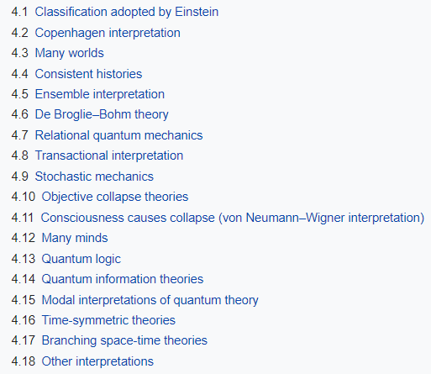
Alternatieve Interpretaties 3 t/m 18
Möglichkeit zur Diskussion und Erklärung

Slide 39
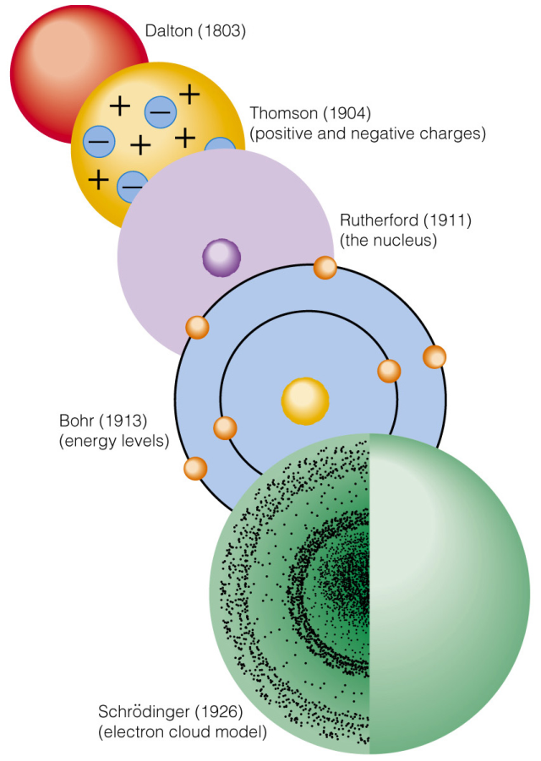
Elektron in een atoom
atoommodellen

Slide 40
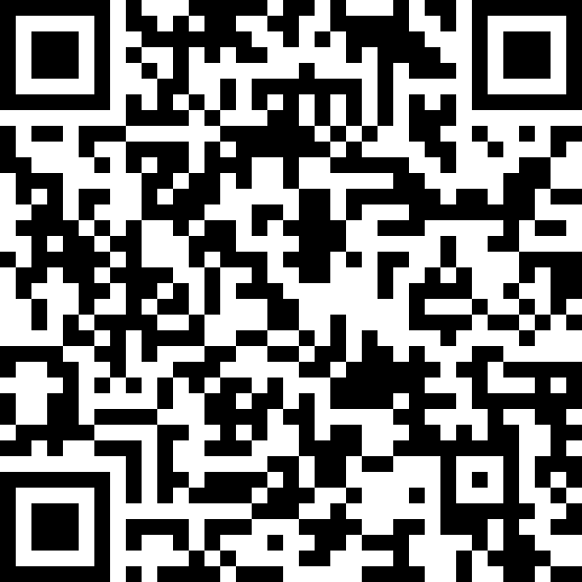
Take an online Concept Quiz
https://forms.gle/zvm68JtpyLHLxRBk6

Slide 41
Bohrmodel en lijnenspectra
Model van Bohr verklaart lijnenspectrum als gevolg van quantisering van de energietoestanden.
Waarom is er maar een beperkt aantal banen/schillen?

Slide 42
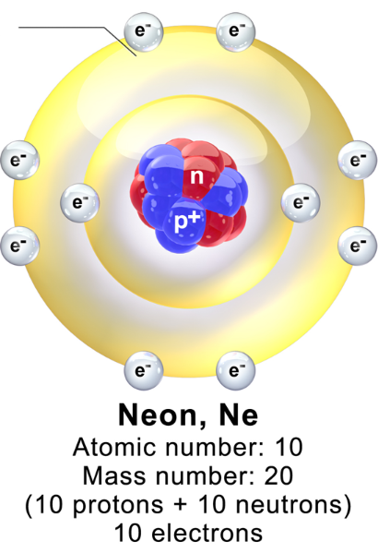
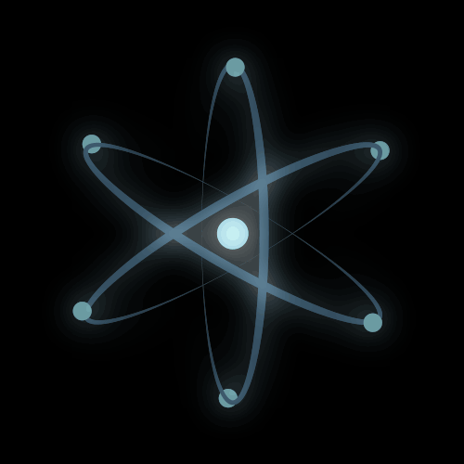
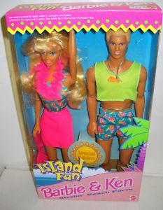
Waarom maar een beperkt aantal banen/schillen?
Dat wist niemand.
Niels Bohr ook niet.
Het levert wel mooie plaatjes op.
Scheikundigen kunnen er veel mee uitleggen.
Het probleem: Een elektron is geen knikker.
Een model is niet de werkelijkheid!
BruceBlaus 2014 wikipedia

Slide 43
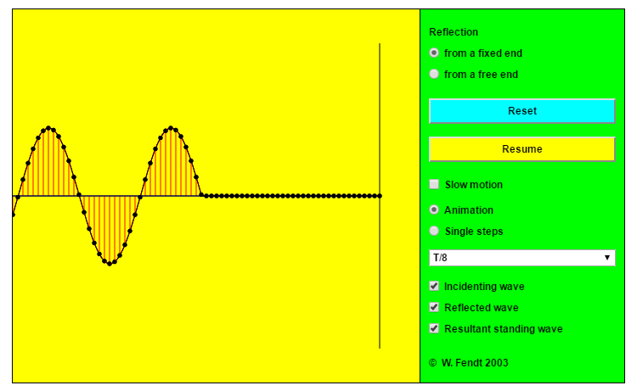
Een elektron gedraagt zich als een golf.
Wat doet het elektron als je hem opsluit?
Golf beweegt in deze richting
En kan hier niet verder
http://www.walter-fendt.de/html5/phen/standingwavereflection_en.htm

Slide 44
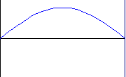
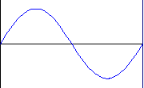
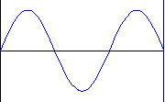
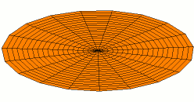
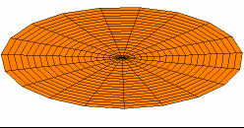
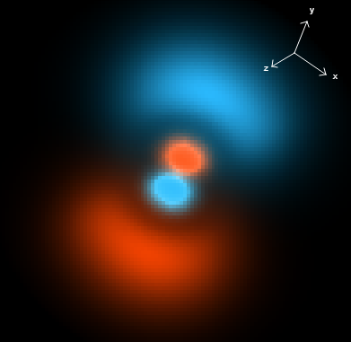
Deeltje (of golf?) in een doos
Staande golf in:
1 dimensie
2 dimensies
3 dimensies (dat wordt lastig)
http://www.falstad.com/qmatom/

Slide 45
Wat is een elektron? (vraag 3 en 4) Kies één of meer goede antwoorden.
Q5 Golf-deeltje (SOC-37327651)
Een heel klein negatief geladen deeltje.
Als het uit een kern van een atoom komt: Bèta-straling.
Een deeltje in één van de schillen van een atoom, zeker niet in de kern.
Een lopende golf.
Een staande golf.
Geen van bovenstaande antwoorden is juist.

Slide 46
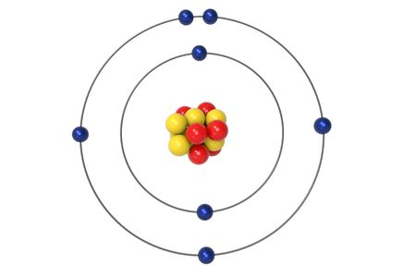
We houden het simpel: 1 dimensie
Deeltje (of golf?) in een doos
Staande trillingen in een snaar als analogie voor een “deeltje in een doos” .
= De ééndimensionale versie van een deeltje dat niet weg kan.
Bijvoorbeeld een elektron in de buurt van een proton.
Het is een erg simpel model, toch kunnen we er iets mee verklaren dat met het Bohr-model niet lukte.

Slide 47
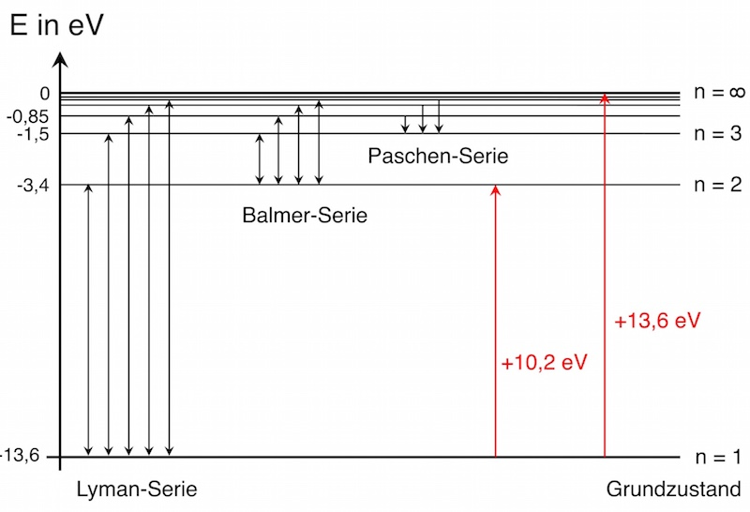
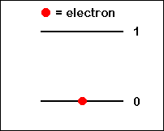
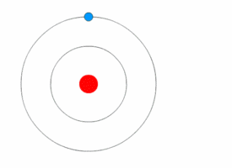
Atoommodellen en energieniveaus
Elk atoom kan bepaalde ‘energiepakketjes’ …
opnemen = absorptie
en afgeven = emissie
Vaak weergegeven als energieniveauschema:
Absorptie en emissie kun je je dan zo voorstellen:
Of als je het atoommodel van Bohr gebruikt:

Slide 48
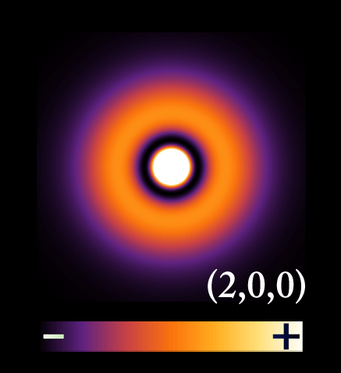
Atoommodellen en energieniveaus
Elk atoom kan bepaalde ‘energiepakketjes’ …
opnemen = absorptie
en afgeven = emissie
Vaak weergegeven als energieniveauschema:
In de quantumfysica zijn de energieniveaus staande goven.
In het eendimensionale ‘deeltje in een doos’ model geef je het weer zo als de verschillende staande golven (=boventonen) in een snaar:
In 3 dimensies zie je ‘orbitalen’:

Slide 49
Atoommodellen en energieniveaus
Bespreek in 5 minuten de volgende vragen en schrijf jullie antwoorden op.
Wat zijn de voor- en nadelen van de verschillende modellen?
Wat kun je met het Bohr-model verklaren?
Wat kun je met het ‘deeltje in een doos’- model verklaren, maar niet met het Bohr model?
Hoe ziet een elektron in een hoger energieniveau in het eendimensionale ‘deeltje in een-doos’-model er uit?

Slide 50
Q6 Energieniveaus (SOC-37327484)
Dit is het energieniveauschema van een onbekend atoom. Wanneer een elektron overgaat van een hoger energieniveau naar een lager energieniveau zendt het licht uit.
Slechts bij één van de mogelijke energiesprongen zendt dit atoom infrarood licht uit,
in alle andere situaties zendt het zichtbaar licht uit.
Bij welke overgang zendt dit atoom infrarood licht uit?
Bij de overgang van n = 4 naar n = 3.
Bij de overgang van n = 4 naar n = 2.
Bij de overgang van n = 4 naar n = 1.
Bij de overgang van n = 3 naar n = 2.
Bij de overgang van n = 3 naar n = 1.
Bij de overgang van n = 2 naar n = 1.

Slide 51
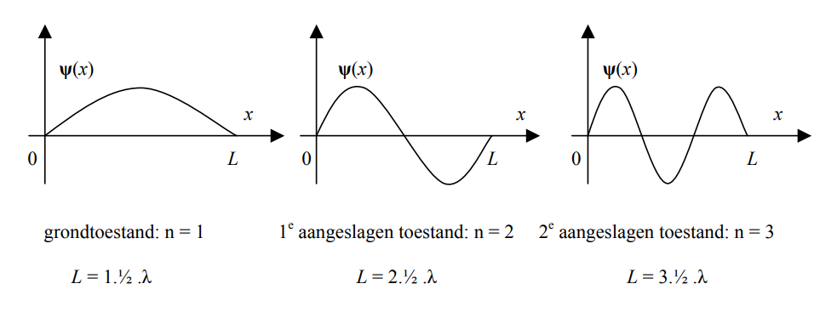
Pulsar 27, 28, 36, 39
Deeltje (of golf?) in een doos
Als je de afmetingen van de doos (bijvoorbeeld de lengte van een molecuul) kent
kun je de mogelijk energieniveaus van het deeltje (bijvoorbeeld een elektron) uitrekenen.
Analogie: staande golven in een snaar:

Slide 52
Deeltje (of golf?) in een doos
Pulsar 27, 28, 36, 39
Maar bij een meting vind je het elektron altijd als één deeltje op één punt, geen golf.
Verklaring:
De kans om het elektron tijdens een meting op een bepaalde plek te vinden is het kwadraat van de amplitude van de staande golf op dat punt.

Slide 53
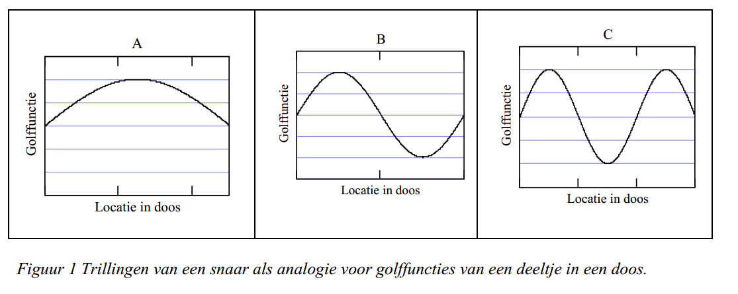
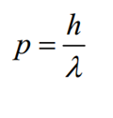
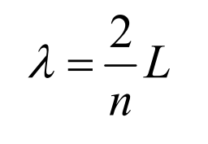
Pulsar 27, 28, 36, 39
Deeltje (of golf?) in een doos
Wat er op en neer trilt is niet het deeltje, maar het zogenaamde ‘deeltjesveld’, dat door de golffunctie ψ wordt beschreven.
Welke energieniveaus zijn toegestaan in dit model?
Berken zelf! Gebruik:
Impuls van een deeltje:
Impuls van een elektron met deBroglie-golflengte λ:
Voor staande golf geldt:
$$p=mv$$

Slide 54
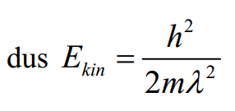
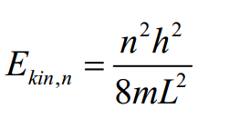
Pulsar 27, 28, 36, 39
Deeltje (of golf?) in een doos
De energieniveaus van een deeltje in een doos
Staande golf:

Slide 55
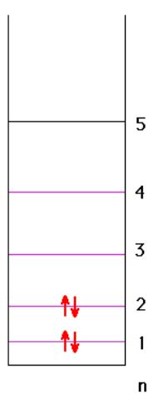
Deeltje (of golf?) in een doos
Deeltje in een doos als atoommodel
In elk energieniveau (n=1, n=2, …) kunnen twee elektronen zitten (Pauli principe).
De ligging van de energieniveaus kun je berekenen als het volgende kent:
L = de lengte van het eendimensionale doosje
De massa van het opgesloten deeltje
De energieniveaus van een deeltje in een doos

Slide 56
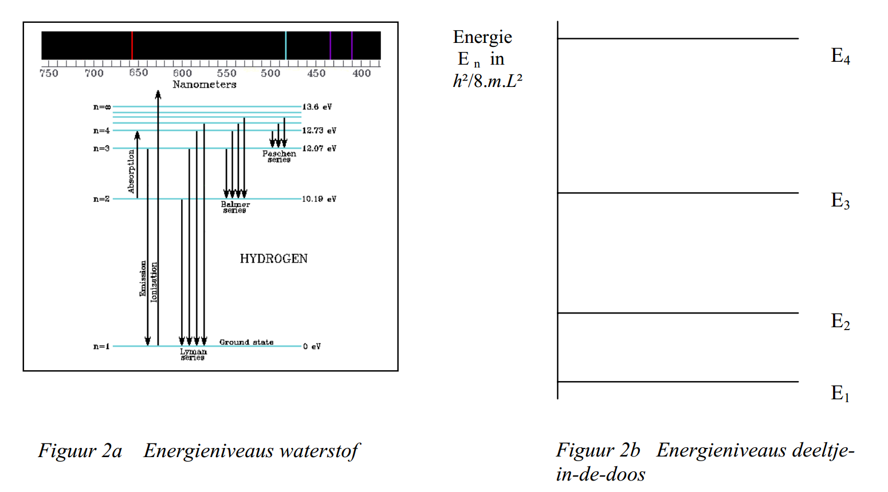
Hoe goed is ons model?
Op het eerste gezicht niet zo heel erg goed…. Maar toch helpt het dingen te verklaren

Slide 57
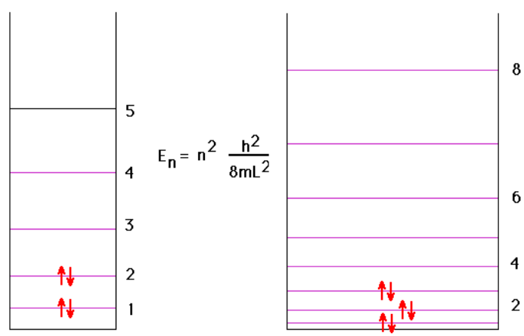
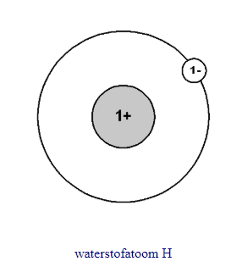
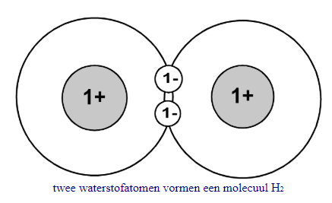
Toepassing 1: bindingsenergie
Deeltje (of golf?) in een doos
Pulsar 36, 39, 41, 46
grote doos <=> grote golflengte
<=> kleine E_{k} (E_{k}~1/L²)
In plaats van Bohr-model:

Slide 58
Pulsar 36, 39, 41, 46
Deeltje (of golf?) in een doos
Toepassing 1: bindingsenergie
grote doos <=> grote golflengte
<=> kleine E_{k} (E_{k}~1/L²)
Covalente binging
Bindingsenergie = hoeveelheid energie die vrijkomt als een aantal deeltjes samen een gebonden deeltje vormen
Conclusie:
De energie is lager als de doos groter is doordat atomen elektronen delen.
Je moet energie toevoeren om atomen uit elkaar te halen.

Slide 59
Deeltje (of golf?) in een doos
Toepassing 2: kleur van moleculen
Kleine moleculen hebben grote afstanden tussen de energieniveaus
absorberen UV straling (hoge energie, kleine golflengte)
zijn voor ons kleurloos
Bij grote moleculen zijn de verschillen tussen de energieniveaus klein
absorberen zichtbaar licht
hebben kleur

Slide 60
Inzicht in de aard van de wetenschap, wetenschappelijke geletterdheid, komt niet vanzelf. Als je het denken over NOS-aspecten wilt verbeteren, moet je aandacht besteden aan NOS-aspecten: expliciet en reflectief.
Take home massage

Slide 61
EXTRA
3

Slide 62
Ideeën, vragen, opmerkingen, materiaal gebruiken, meedoen aan onderzoek, …
Mail Kirsten: h.k.e.stadermann@utwente.nl
Website met downloadbaar materiaal:
www.kirstenstadermann.eu

Slide 63
Wetenschapsfilosofie (in drie minuten)
Middeleeuwen:
Menselijke geest is niet capabel en zintuigen niet betrouwbaar.
Het bestuderen van oude teksten is de beste manier om de wereld te begrijpen.
1620 Francis Bacon:
De wetenschappelijke methode: onvooringenomen data verzamelen, hypothese opstellen, experiment om hypothese te testen.
Bevestigde hypothese → natuurwet.

Slide 64
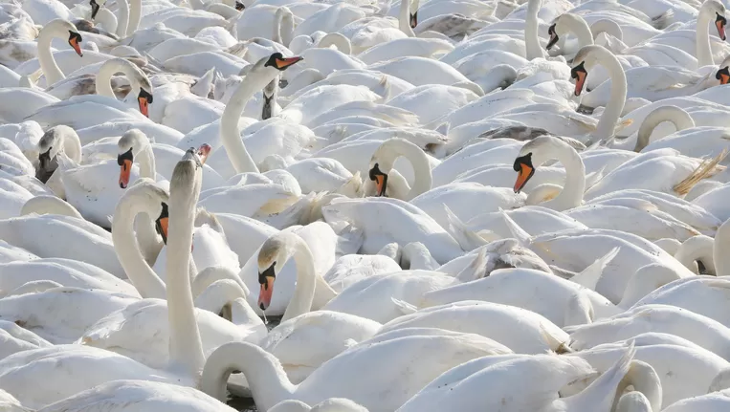
Alle zwanen zijn wit.
Afbeelding: www.volkskrant.nl/

Slide 65
Wetenschapsfilosofie (in drie minuten)
1934 Karl Popper:
Wetenschap kan een degelijke bewering nooit bewijzen.

Slide 66
Falsifieerbaar!
Afbeelding: wikipedia

Slide 67
Wetenschapsfilosofie (in drie minuten)
1934 Karl Popper:
Wetenschap kan een bewering nooit bewijzen.
Weerleggingen (falsificaties) zijn veel krachtiger dan bevestigingen.
Alleen een uitspraak die in principe weerlegbaar is, is een wetenschappelijke uitspraak → Theorieën en wette zijn tijdelijke uitspraken, geen waarheid
Onvooringenomenheid is onmogelijk
1948 Thomas Kuhn (Structure of Scientific Revolutions)
Normale wetenschap: Groepen wetenschappers hanteren een bepaalde paradigma (leerschool). Binnen deze paradigma wordt falsificatie niet geduld.
Dan komt een buitenstaander en brengt de paradigma aan het wankelen: wetenschappelijke revolutie
Daaruit ontstaat een nieuw (niet per se beter) paradigma.

Slide 68
Elements of Nature of Science recommended for education
Evidence is Vital in Science
Laws and Theories are Related but Distinct
Shared Methods
Including induction, deduction, inference, inquiry and argumentation, etc.
No stepwise method
Tools, Processes and Products
of Science
Science is Distinct from Engineering and Technology
Science is Tentative, Durable and Self-Correcting
Science has Limits
The Domain of Science and its Limitations
Human Elements
of Science
Creativity is everywhere in Science
Subjectivity & Bias are present in Science
Society and Culture Interact with Science and vice versa
(McComas 2020)

Slide 69
References
Dolphin, G., Benoit, W., Burylo, J., Hurst, E., Petryshen, W., & Wiebe, S. (2018). Braiding history, inquiry, and model-based learning: A collection of open-source historical case studies for teaching both geology content and the nature of science. Journal of Geoscience Education, , 1-16.
Hansson, L., & Leden, L. (2016). Working with the nature of science in physics class: Turning ‘ordinary’ classroom situations into nature of science learning situations. Physics Education, 51(5), 055001.
Khishfe, R., & Abd-El-Khalick, F. (2002). Influence of explicit and reflective versus implicit inquiry-oriented instruction on sixth graders' views of nature of science. Journal of Research in Science Teaching, 39(7), 551-578. 10.1002/tea.10036
Lederman, N. G. (2007). Nature of science: Past, present, and future. In S. K. Abell, & Lederman N.G. (Eds.), Handbook of research on science education (pp. 831-879). Lawrence Erlbaum Associates.
Lederman, N. G. (1992). Students' and teachers' conceptions of the nature of science: A review of the research. Journal of Research in Science Teaching, 29(4), 331-359.
McComas, W. F., Clough, M. P., & Almazroa, H. (1998). The role and character of the nature of science in science education. In W. F. McComas (Ed.), The nature of science in science education (pp. 3-39). Springer.
McComas, W. F., Clough, M. P., & Nouri, N. (2020). Nature of science and classroom practice: A review of the literature with implications for effective NOS instruction. In W. F. McComas (Ed.), Nature of science in science instruction: Rationales and strategies (pp. 67-111). Springer.
http://www.wetenschapsreflex.be/(NOS-vingers)
Stadermann, K., & Goedhart, M. (2022). ‘Why don’t you just tell us what light really is?’: Easy-to-implement teaching materials that link quantum physics to nature of science. Physics Education, 57(2), [025014].
Stadermann, H. K. E. (2022). Connecting Secondary School Quantum Physics and Nature of Science: Possibilities and challenges in curriculum design, teaching, and learning. University of Groningen. https://doi.org/10.33612/diss.195942915
Stadermann, H. K. E., & Goedhart, M. J. (2021). Flexible, adaptable teaching resources to teach about Nature of Science aspects in Quantum Physics. Paper presented at GIREP Webinar 2021, Malta, Malta.
Stadermann, H. K. E., & Goedhart, M. J. (2021). Why and how teachers use nature of science in teaching quantum physics: Research on the use of an ecological teaching intervention in upper secondary schools. Physical review physics education research, 17(2), [020132].

